Slide 1
20260903进展汇报
LLM-based KGR验证与Agent Memory Benchmark
汇报人：魏熙润

Slide 2
问题背景

Slide 3
为什么需要 LLM-based KGR
复杂问题通常需要跨多个实体与关系进行多跳推理，不能只靠单跳检索或实体匹配
知识图谱提供显式关系结构，适合做路径级别的解释、约束满足与结果验证
图谱规模大、候选路径多，容易出现搜索空间爆炸、噪声扩展和错误累积，因此需要更强的推理组织能力
LLM-based KGR可以利用 LLM 的语义理解与推理能力，更高效地在 KG 上完成多跳推理与答案生成

Slide 4
两种范式

Slide 5
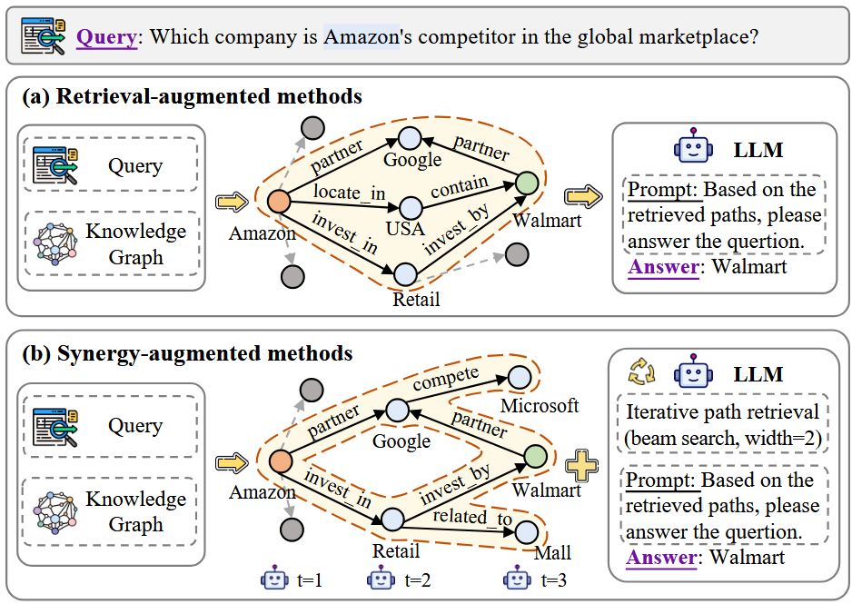
Retrieval-based vs Synergy-based
现有 LLM-based KGR 方法分为 retrieval-augmented 与 synergy-augmented 两类
Source: Liu et al., PathMind, AAAI 2026, Fig. 1.

Slide 6
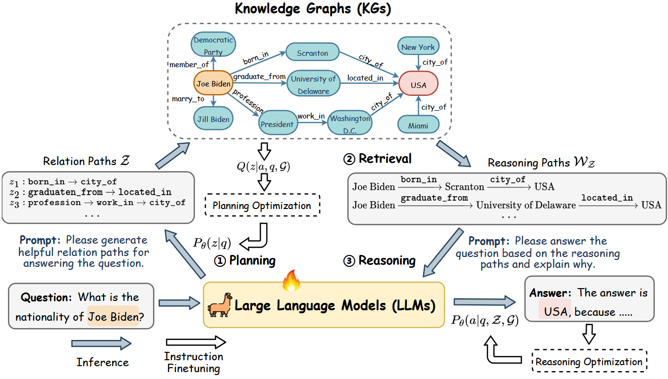
Retrieval-based KGR
核心流程：检索三元组/路径/子图 → LLM推理
优点：
流程清晰，检索推理分离
解释性强，可以追溯检索路径
成本较低，调用LLM次数有限
局限性：
检索质量决定上限，漏召回或者噪声路径会影响LLM生成质量
无法根据中间推理结果动态调整
Source: Liu et al., PathMind, AAAI 2026; Pan et al., IEEE TKDE 2024.

Slide 7
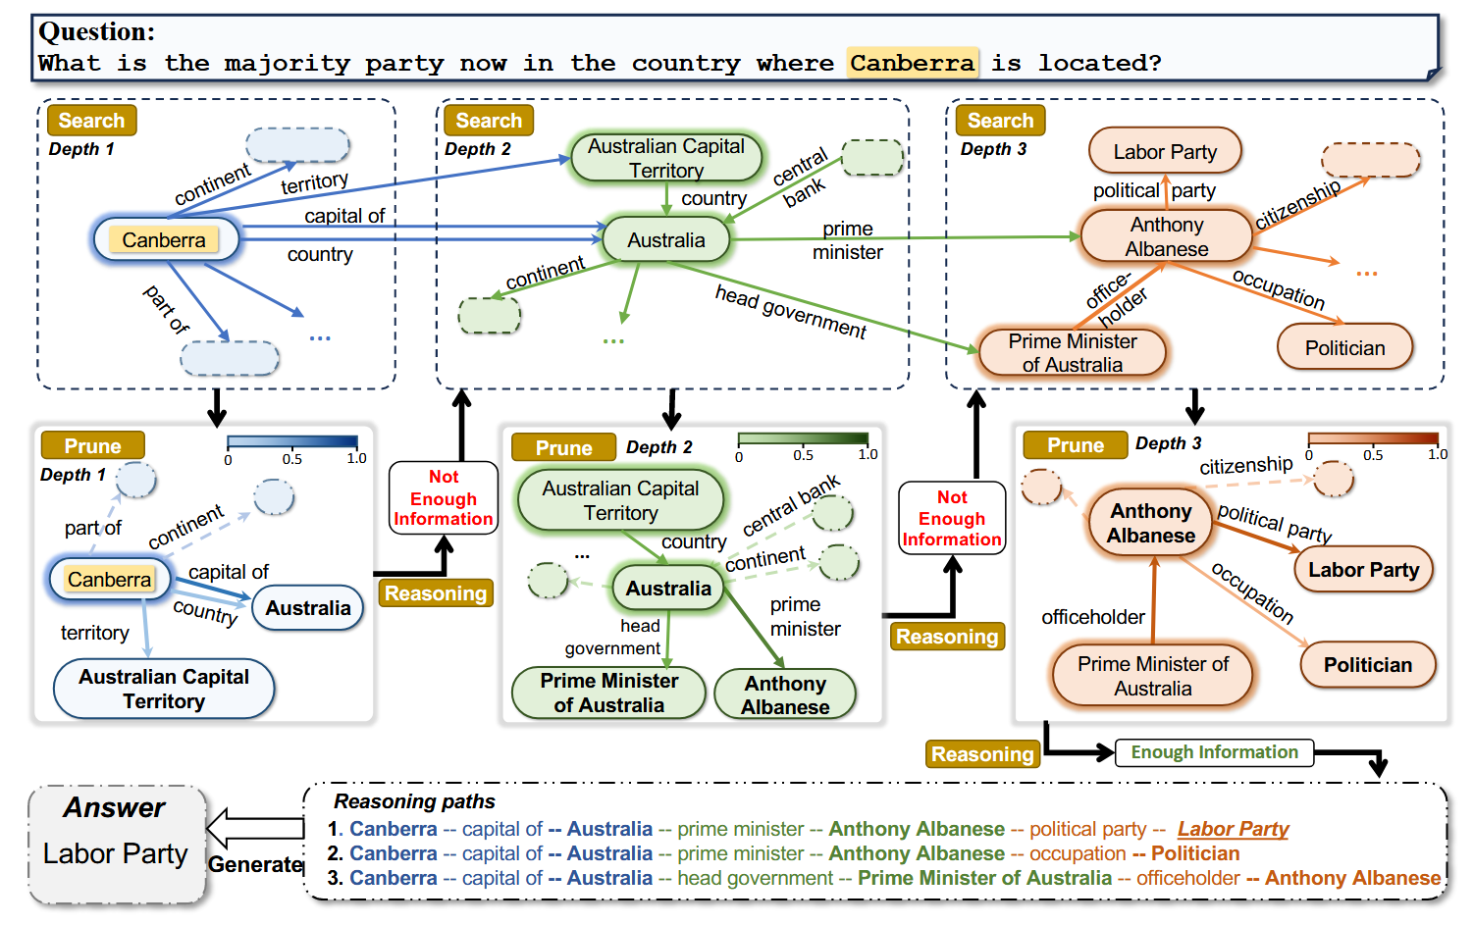
Synergy-based KGR
核心流程：LLM 根据当前推理状态动态决定下一步 KG 查询，KG 返回结果后，LLM 继续迭代推理
优点：
推理灵活：根据中间结果调整查询策略
适合复杂多跳推理：逐步探索推理路径
局限性：
成本高：多次 LLM 调用增加成本
搜索控制难：如何决定何时停止
Source: Sun et al., ToG, ICLR 2024; Liu et al., PathMind, AAAI 2026.

Slide 8
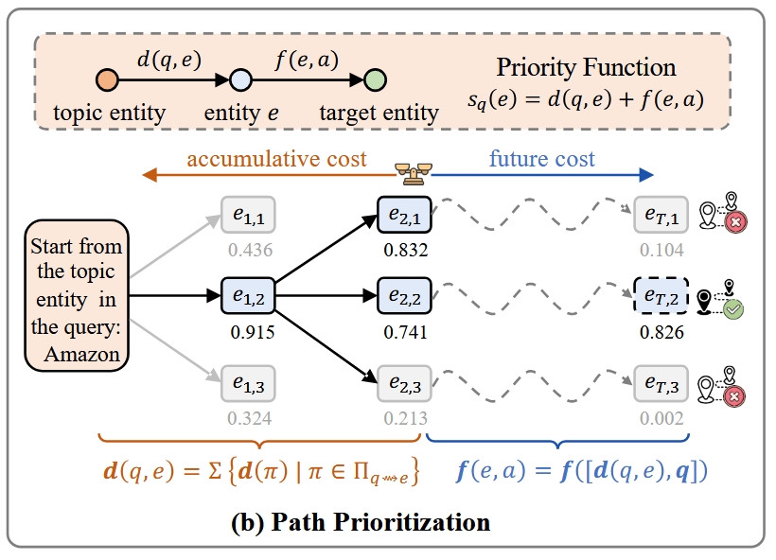
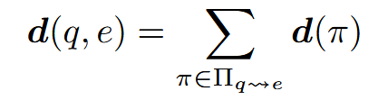

PathMind
核心流程：用优先级函数对当前实体 𝑒e打分，优先扩展更有价值的推理路径。
从问题到当前实体 𝑒 的所有路径中，已经积累的语义路径价值。
基于当前状态 𝑑(𝑞,𝑒)和问题 𝑞，估计从当前实体继续搜索，到达正确答案的潜力。
Source: Liu et al., PathMind, AAAI 2026.

Slide 9
KG-Agent

Slide 10
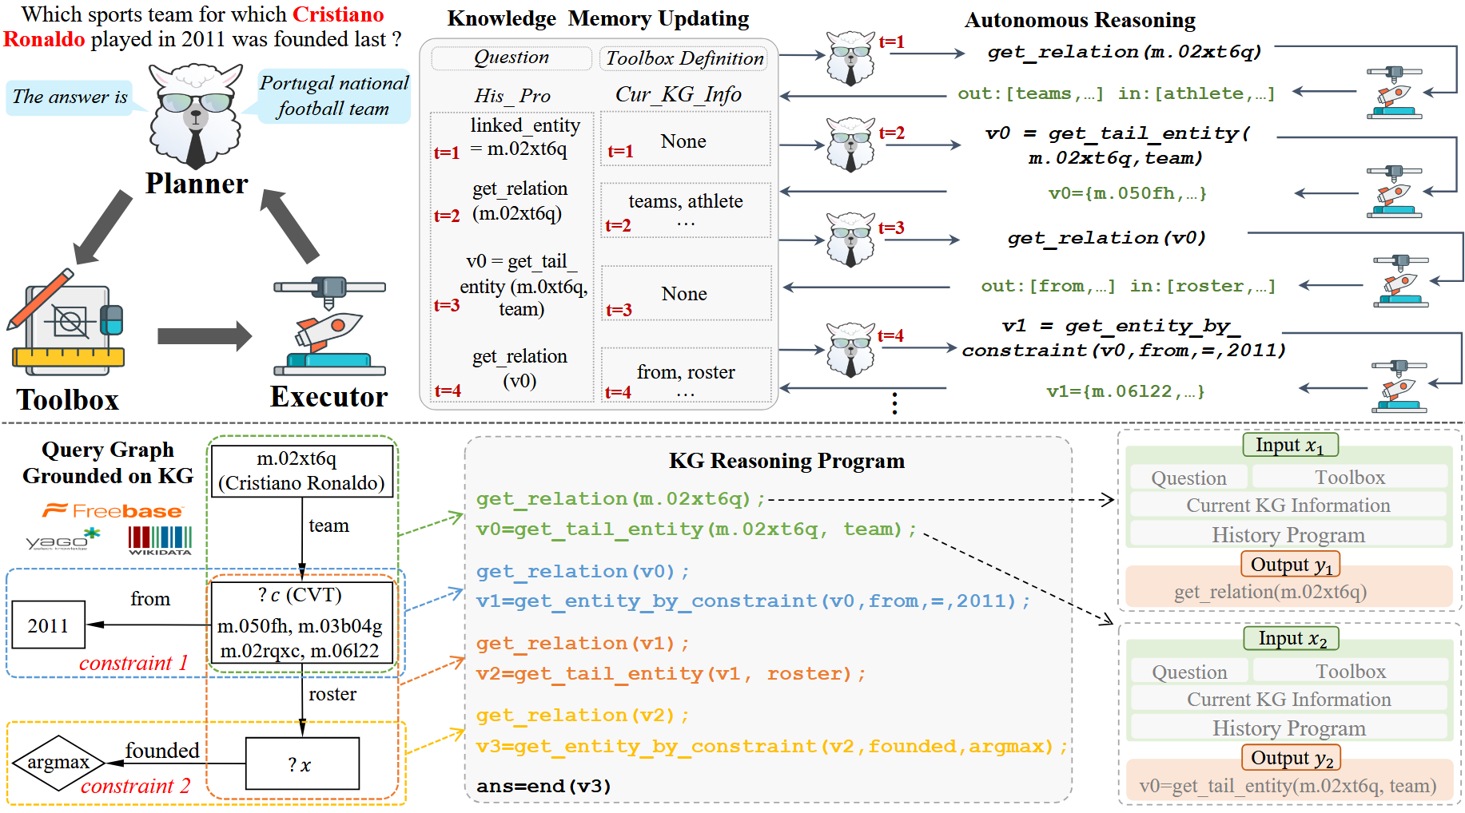
KG-Agent
问题动机：已有 synergy-based 往往依赖预定义交互流程，且依赖强闭源模型；同时，这类复杂交互往往依赖 GPT-4 等强闭源模型，小模型难以直接胜任。
核心原理
Planner（LLM）：根据当前状态决定下一步调用哪个工具。
Toolbox + Executor：把 KG 推理拆成可执行的结构化操作，而不是纯文本推理。
Knowledge Memory：保存当前 KG 信息和历史推理程序，支持下一步决策。
优点：
只用10K instruction samples 微调 LLaMA-7B，。就能在多项数据集上超过更大模型或更多数据的方法
Source: Jiang et al., KG-Agent, ACL 2025.

Slide 11
Agentic Reasoning

Slide 12
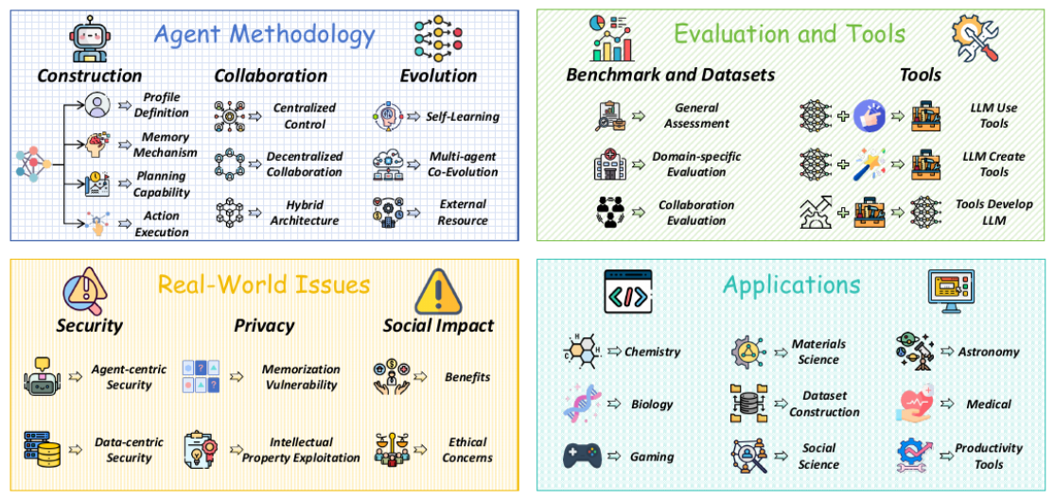
Agentic Reasoning
Agent 问题不再只是某个单一任务，而是一个包括方法、工具、评测、现实问题和应用的整体生态。
Source: Wu et al., Agentic Reasoning, ACL 2025.

Slide 13
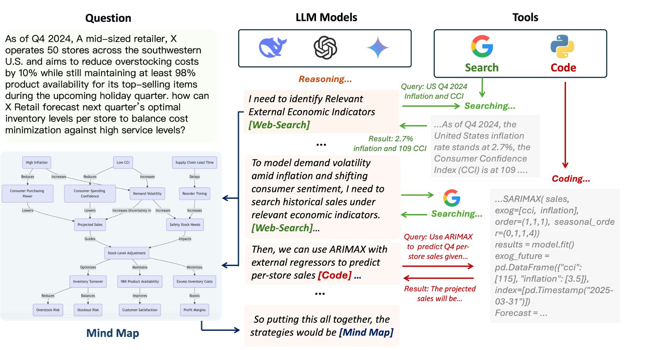
Agentic Reasoning
核心组件
Reasoning LLM：负责主推理，决定何时调用何种工具。
Tool Agents：扩展外部能力：搜索、代码、API。
Structured Memory：Mind-Map 维护长链推理上下文。
Source: Wu et al., Agentic Reasoning, ACL 2025.

Slide 14
思考
两个想要考虑尝试的切入点
Agentic Reasoning中的成本问题：
长链推理导致消耗大量Token
工具调用次数太频繁
多轮交互时延迟过高
Agentic Reasoning中的记忆问题：
长链推理容易失上下文
存储的记忆不一定对规划有帮助

Slide 15
KGR实验验证

Slide 16
EoG / BoG：创新集中在探索策略，而非子图检索
Explore-on-Graph (EoG)
Backjump-on-Graph (BoG)
▸
动机：规则约束或固定示范路径限制 OOD 泛化与新路径探索。
▸
动机：query想象的关系路径与真实 KG 拓扑不匹配，Agent 容易进入 dead end。
▸
Stage 1：用长 CoT / 图探索轨迹进行 SFT 冷启动。
▸
Stage 1：合成含 Forward / Backjump / Yield / Halt 的轨迹进行 SFT。
▸
Stage 2：GRPO + final-answer correctness，并用 path information 细化过程奖励。
▸
Stage 2：RL优化回跳时机与落点；混合奖励抑制冗余转移并奖励正确答案。
▸
重点：鼓励多样、有效的自主探索，减少无意义路径。
▸
重点：从历史状态非局部回跳，再探索替代分支。
explore broader
recover from dead ends
共同空缺：仍未显式把同一步的候选 action/path 竞争建模为 ranking problem，也未解决 memory 何时有益或有害。
Yan et al., Explore-on-Graph, ICLR 2026; Zhang et al., Backjump-on-Graph, ICML 2026 (PMLR 306).
15

Slide 17
KGR最小闭环：从候选动作到记忆门控
1
Query + topic entity
2
Local subgraph
3
Action ranking
4
Qwen3-0.6B
5
Memory gate
WebQSP问题与中心实体
Freebase一跳关系候选
rule / memory / LR ranker
SFT受控输出下一跳
决定是否注入经验
验证目标
▸
先验证候选空间中是否存在可学习的排序信号，再验证小模型能否稳定输出动作。
▸
比较 no-memory / random-memory / verified-memory，判断跨样本经验是否真正改变策略。
▸
训练轻量 gate，检验“何时用 memory”能否接近 oracle，而非默认把 memory 拼进 prompt。
结论：闭环跑通，但性能瓶颈依次暴露在检索覆盖、记忆门控和排序到策略的转化。
Internal experiment logs: docs/results/2026-09-01 to 2026-09-02.
16

Slide 18
瓶颈首先出现在子图构建
0.15
0.86
0.94
0.62
→
初始候选关系召回
修复后候选召回
边召回
答案可见率
SELECT ?r ?o LIMIT 50 被元数据关系和重复对象占满
关系级采样 + namespace过滤；eval100
目标关系相关边进入候选子图；eval100
即使关系召回较高，答案实体仍只在62%子图中可见
错误认识
得到的设计约束
只要后续推理策略更强，就能解决 KGQA。
▸
必须报告 candidate recall / answer visibility。
▸
推理改进必须与检索上限分开归因。
实际：检索漏召回会直接截断答案路径，policy 无法恢复不存在的证据。
▸
gold subgraph 只能作为 oracle，不是公平主设定。
Stage 1 logs: WebQSP eval100/train500; answer visibility is computed in the sampled local subgraph.
17

Slide 19
0.6B模型：SFT能学会动作格式，memory增益很小
0%
70%
Memory ablation / Acc@1
→
SFT前准确率
SFT后准确率
No memory
71.7%
invalid output rate = 100%
invalid output rate = 0%
Random memory
71.7%
说明小模型可用于验证受控 action policy，但不能把格式学习误判为 memory 有效。
Verified memory
73.3%
+1 / 60
verified memory 相比 no-memory 只多答对 1 个样本
结论：直接拼接 memory 不是稳定创新点，真正的问题是选择、抑制与更新。
Stage 6: Qwen3-0.6B, 256 training samples, 30 SFT steps; ablation evaluated on 60 examples.
18

Slide 20
Memory不是单调增益：是否使用比有没有更关键
逐样本因果现象
Gate策略 / Acc@1
6
5
Always verified
73.3%
helped
hurt
Heuristic gate
75.0%
memory纠正
memory误导
GRM-lite (LOOCV)
68.3%
38
11
Oracle: no/verified
81.7%
both right
both wrong
是否注入均正确
候选/能力上限
Oracle: all three
86.7%
Oracle gap 说明“选择性使用”有空间；GRM-lite 失败说明样本与状态表征不足。
Stage 7 memory-gate validation on the same 60-example split.
19

Slide 21
排序奖励：pairwise学会比较，但尚未转化为Top-1
Method | Top-1 | MRR | R@3 | R@5 | PrefAcc
rule | .10 | .193 | .20 | .30 | .494
memory | .49 | .606 | .71 | .73 | .821
pointwise LR | .47 | .598 | .72 | .75 | .881
pairwise LR | .40 | .553 | .70 | .75 | .911
listwise RRF | .33 | .485 | .59 | .73 | .842
.911
Pairwise preference accuracy
能区分 hard negative
≠ Top-1提升
Pairwise Top-1 = .40，低于 memory heuristic = .49；简单 listwise 融合继续下降。
排序信号适合作为过程奖励/诊断信号，但还需要 policy coupling 才能改进最终答案。
Stage 8 minimal loop: WebQSP first-hop candidate ranking, 100-example evaluation.
20

Slide 22
KGR实验给出的真实结论
1
Retrieval ceiling
2
Non-monotonic memory
答案不可见时，后续RL/GRPO无法补回证据；必须拆分检索与推理贡献。
memory 对不同样本既有帮助也会误导；平均分掩盖了 use/suppress 决策。
3
Gate learning is the bottleneck
4
Ranking is not policy
oracle 0.8167，但轻量GRM只有0.6833；缺少可诊断的memory state supervision。
pairwise比较正确并不等于Top-1与答案正确；需要闭环状态、动作与后果。
研究转向：不再把 memory 当额外文本，而是把“状态、使用、抑制、修复”本身变成可测对象。
Scope caveat: current experiments are WebQSP first-hop pilots, not official multi-hop CWQ evaluation.
21

Slide 23
Agent Memory Benchmarks

Slide 24
Agent Memory：评测对象不是长上下文本身
Agent memory = 跨交互持续存在、可被写入/检索/使用/更新，并影响未来行为的认知状态。
FORM
STORE
RETRIEVE
USE
EVOLVE
形成
持久化
检索
调控
演化
从history / tool / user feedback
抽取事实、经验与规则
跨session保存内容、时间、
来源与authority
按当前目标召回候选记忆，
处理更新与冲突
选择、抑制、澄清或验证，
再决定是否行动
根据世界反馈修正旧记忆，
支持未来session
区别
RAG主要回答“从外部知识库检索什么”；长上下文主要回答“窗口内能放多少”；Agent Memory还必须回答“哪些状态可被未来行为信任、何时应被抑制或修复”。
Conceptual framing: Hu et al., Memory in the Age of AI Agents, arXiv:2512.13564.
22

Slide 25
经典Memory Benchmark的演进
2024
2024
2025
2026
2026
CRAG
LoCoMo
LongMemEval
StratMem-Bench
Mem2ActBench
动态/长尾事实QA
RAG可靠性
跨session QA
事件总结
检索 + 推理
更新 + abstention
must / nice / irr
战略使用
tool selection
parameter grounding
演进主线
检索到事实 → 跨会话记忆 → 多类型能力 → 战略选择 → 由记忆驱动工具行动
仍缺少统一的、受控的 memory-state intervention：同一个任务仅改变 stale/conflicting/incomplete/verified memory 后，Agent 是否会改变行为？
Yang et al., NeurIPS 2024; Maharana et al., ACL 2024; Wu et al., ICLR 2025; Wu et al., ACL 2026; Shen et al., ACL 2026.
23

Slide 26
经典工作对照：测到了什么，还没测什么
Benchmark | Memory source | Core task | Primary signal | Remaining gap
CRAG | Web / KG API | factual QA | accuracy / hallucination | 非持久memory lifecycle
LoCoMo | 长对话事件 | QA / summary | long-range recall | 不控制memory状态
LongMemEval | 历史会话 | 5类memory能力 | QA accuracy | 以回答为终点
StratMem | must/nice/irr池 | 条件响应生成 | 使用/抑制/整合 | 不执行环境动作
Mem2Act | 长期任务链 | tool + parameters | tool-call accuracy | 缺少verify/repair闭环
共同盲区：aggregate accuracy 很难定位记忆到底在形成、检索、使用还是更新环节失败。
The first four works are explicitly discussed in the StratMem-Bench introduction/related work.
24

Slide 27
StratMem-Bench：从“记住事实”到“战略使用”
Input
xᵢ = (hᵢ, qᵢ, Pᵢ, Mᵢ)
四个指标
关键发现
▸
SMC：required memory 是否全部满足
模型通常能区分
must 与 irr
must
保证事实正确，缺失会导致错误
▸
MIQ：使用后的整合质量
nice
非必需但可增加个性、共情与连贯
但加入 nice 后，
“用多少、怎么用”显著变难
▸
PES：supportive memory 的增益
irr
与当前目标无关，应主动抑制
▸
CIR：无条件引入 irrelevant memory 的比例
启示：memory evaluation 要测 selective deployment，不只是 recall。
Output
角色一致且有策略的回复 ŷ
Wu et al., ACL 2026 Long Paper, 657 instances; transformed from LoCoMo with LLM annotation and human validation.
25

Slide 28
近邻工作把评测推向行动，但仍彼此割裂
Mem2ActBench
从长期记忆恢复 tool 与参数
离线 tool call；未纳入 verify / clarify / repair
MemFail
分解 summarization / storage / retrieval
诊断组件失败；未测行动时的memory regulation
AuthMem-Bench
测试 consolidation 后 authority collapse
聚焦来源权限；未统一覆盖read/use/repair
SafeCommit
commit / probe / fallback 下的安全证书
proof-of-concept latent worlds；未接真实memory stack
MobileMem
一年尺度移动经历与多模态个人记忆
覆盖更新/偏好，但不是受控matched intervention
机会不是再拼一个更大的任务集合，而是用 matched memory-state family 连接 diagnosis → control → repair。
Concurrent frontier: Mem2ActBench (ACL 2026), MemFail/AuthMem/SafeCommit (arXiv 2026), MobileMem (technical report, 2026).
26

Slide 29
MemReadyBench

Slide 30
核心问题：记忆状态何时足以支持下一步行动？
在持久记忆可能陈旧、冲突、不完整或受污染时，Agent 能否诊断其可用性、调控其影响，并在验证后修复记忆以支持未来会话？
RQ1
RQ2
RQ3
Memory-state diagnosis
Memory-use control
Prospective repair
Agent 能否识别当前记忆是 verified、stale、conflicting、incomplete 还是 corrupted？
在不同风险与证据状态下，能否选择 USE / SUPPRESS / CLARIFY / VERIFY / ABSTAIN？
获得权威反馈后，能否修复持久记忆，并在下一session稳定复用？
与StratMem的边界：它测“给定memory池如何表达”；这里测“memory状态变化是否改变工具决策，并能否被修复”。
Canonical Stage-I proposal: docs/ideas/2026-09-03-memreadybench-unified-research-proposal.md.
27

Slide 31
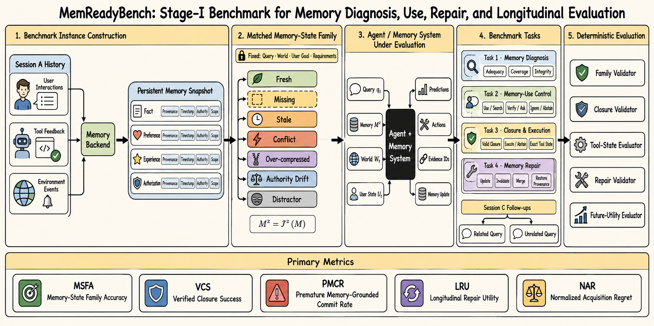
Stage-I Benchmark总体框架
Framework source: docs/figures/2026-09-03-memreadybench-stage1-benchmark-framework.png.
28

Slide 32
Benchmark输入、过程与输出
1
Canonical world
构造真实世界 w*、历史 H、用户目标 q 与允许动作集合 A。
2
Matched memory states
固定任务与世界，仅干预 M：verified / stale / conflict / incomplete / corrupted。
3
Black-box agent
接入被测 memory backend + LLM agent；不泄露memory标签。
4
Action trajectory
记录 retrieve、use/suppress、clarify/verify、commit/abstain 与tool结果。
5
Session-C probe
权威反馈后进入新会话，检查修复后的memory能否稳定影响未来行动。
核心控制变量：同一实例族只改变 memory state，因此能把行为变化归因于记忆，而不是任务难度。
Stage-I contains evaluation tasks only; no training/RL module is included.
29

Slide 33
四类任务：同一实例族中的诊断、控制与修复
T1
Memory Diagnosis
T2
Memory-Use Control
判断每条memory的状态、来源与缺失证据；输出结构化标签。
在matched states下选择 USE / SUPPRESS / CLARIFY / VERIFY / ABSTAIN。
T3
Closure & Execution
T4
Memory Repair
证据充分时才提交带副作用的动作；否则执行低风险信息获取。
验证世界后更新/删除/降权旧memory，并在Session C测试未来复用。
四类任务不是四个互不相关的数据集，而是同一memory episode上的逐层探针。
Task design follows the benchmark-only Stage-I specification.
30

Slide 34
五个主指标：同时看状态、行为与未来收益
MSFA
Memory-State Factor Accuracy
对memory状态因子的宏平均准确率；避免多数类掩盖stale/conflict失败。
VCS
Verified Closure Score
只有在证据充分且行动正确时得分；惩罚premature commit。
PMCR
Paired Memory Causal Responsiveness
同一实例不同memory state下，策略是否按预期改变。
LRU
Lifecycle Repair Utility
修复前后在Session C的未来任务收益差。
NAR
Negative-memory Avoidance Rate
面对错误/污染记忆时，成功抑制其影响的比例。
主张成立的最低条件：不仅总体分下降，还要在 matched pairs 上出现方向正确、统计稳定的策略变化。
Metric definitions are pre-registered in the Stage-I benchmark specification.
31

Slide 35
最小可行实验与Go / No-Go
Pilot配置
GO
memory-state intervention 产生显著、可复现的PMCR；错误能被归因到diagnosis/control/repair中的具体环节。
▸
200-300个canonical episodes，每个生成3-5种matched memory states。
▸
3类领域：日程/沟通、文件与知识工作、受约束的工具调用。
▸
Baselines：long-context、RAG、直接memory reader、StratMem-style selector、SafeCommit wrapper。
NO-GO
模型对memory state不敏感、指标主要复刻最终准确率，或自动标注无法被人工稳定复核；此时先收缩问题而不是扩数据。
▸
至少3个backbone + 2个memory backend；报告效果、成本、延迟与拒答率。
Stage II训练暂不进入框架图：只有Stage I证明存在稳定诊断信号后，才设计memory controller或RL。
Pilot goal: validate the benchmark's diagnostic signal before scaling data or proposing a training method.
32

Slide 36
参考文献：LLM-based KGR
[1]
Pan, S. et al. (2024). Unifying Large Language Models and Knowledge Graphs: A Roadmap. IEEE TKDE. doi:10.1109/TKDE.2024.3352100.
[5]
Wu, J., Zhu, J., Liu, Y., Xu, M., & Jin, Y. (2025). Agentic Reasoning: A Streamlined Framework for Enhancing LLM Reasoning with Agentic Tools. ACL 2025, 28489-28503. doi:10.18653/v1/2025.acl-long.1383.
[2]
Sun, J. et al. (2024). Think-on-Graph: Deep and Responsible Reasoning of Large Language Model on Knowledge Graph. ICLR 2024. openreview.net/forum?id=nnVO1PvbTv.
[6]
Liu, Y. et al. (2026). PathMind: A Retrieve-Prioritize-Reason Framework for Knowledge Graph Reasoning with Large Language Models. AAAI 40(18), 15386-15393. doi:10.1609/aaai.v40i18.38565.
[3]
Luo, L., Li, Y.-F., Haffari, G., & Pan, S. (2024). Reasoning on Graphs: Faithful and Interpretable Large Language Model Reasoning. ICLR 2024. openreview.net/forum?id=ZGNWW7xZ6Q.
[7]
Yan, S. et al. (2026). Explore-on-Graph: Incentivizing Autonomous Exploration of LLMs on KGs with Path-refined Reward Modeling. ICLR 2026. arXiv:2602.21728.
[4]
Jiang, J. et al. (2025). KG-Agent: An Efficient Autonomous Agent Framework for Complex Reasoning over Knowledge Graph. ACL 2025, 9505-9523. doi:10.18653/v1/2025.acl-long.468.
[8]
Zhang, Y. et al. (2026). Backjump-on-Graph: Empowering LLMs with Reinforced Retrospective Exploration for Agentic KGR. ICML 2026, PMLR 306.
All venue/status metadata verified against official proceedings, ACL Anthology, OpenReview, or arXiv on 2026-09-03.
33

Slide 37
参考文献：Agent Memory Benchmarks
[1]
Yang, X. et al. (2024). CRAG - Comprehensive RAG Benchmark. NeurIPS 2024 Datasets and Benchmarks Track, 10470-10490. doi:10.52202/079017-0335.
[6]
Wu, Y., Wu, T., Zhu, M., Sha, H., & Wang, H. (2026). StratMem-Bench: Evaluating Strategic Memory Use in Virtual Character Conversation Beyond Factual Recall. ACL 2026, 32309-32328. doi:10.18653/v1/2026.acl-long.1491.
[2]
Maharana, A. et al. (2024). Evaluating Very Long-Term Conversational Memory of LLM Agents. ACL 2024, 13851-13870. doi:10.18653/v1/2024.acl-long.747.
[7]
Shen, Y., Li, K., Zhou, W., & Hu, S. (2026). Mem2ActBench: Evaluating Long-Term Memory Utilization in Task-Oriented Autonomous Agents. ACL 2026. aclanthology.org/2026.acl-long.370.
[3]
Wu, D. et al. (2025). LongMemEval: Benchmarking Chat Assistants on Long-Term Interactive Memory. ICLR 2025. arXiv:2410.10813.
[8]
Garg, I., Kolhe, N., Song, D., & Zhao, X. (2026). MemFail: Stress-Testing Failure Modes of LLM Memory Systems. arXiv:2605.26667.
[4]
He, J. et al. (2025). MADial-Bench: Towards Real-World Evaluation of Memory-Augmented Dialogue Generation. NAACL 2025, 9902-9921.
[9]
Zhan, Q. et al. (2026). When Memory Becomes Authority: Benchmarking Authority Collapse at the Memory Consolidation Boundary. arXiv:2608.01679.
[5]
Hu, Y. et al. (2025). Memory in the Age of AI Agents. arXiv:2512.13564.
[10]
Akewar, M., & Ranjan, R. (2026). SafeCommit: Certifying When Memory-Grounded Agents May Safely Act. arXiv:2608.04289.
Classic-work selection follows the StratMem-Bench introduction/related work; concurrent references are labeled as arXiv where applicable.
34

